Slide 2
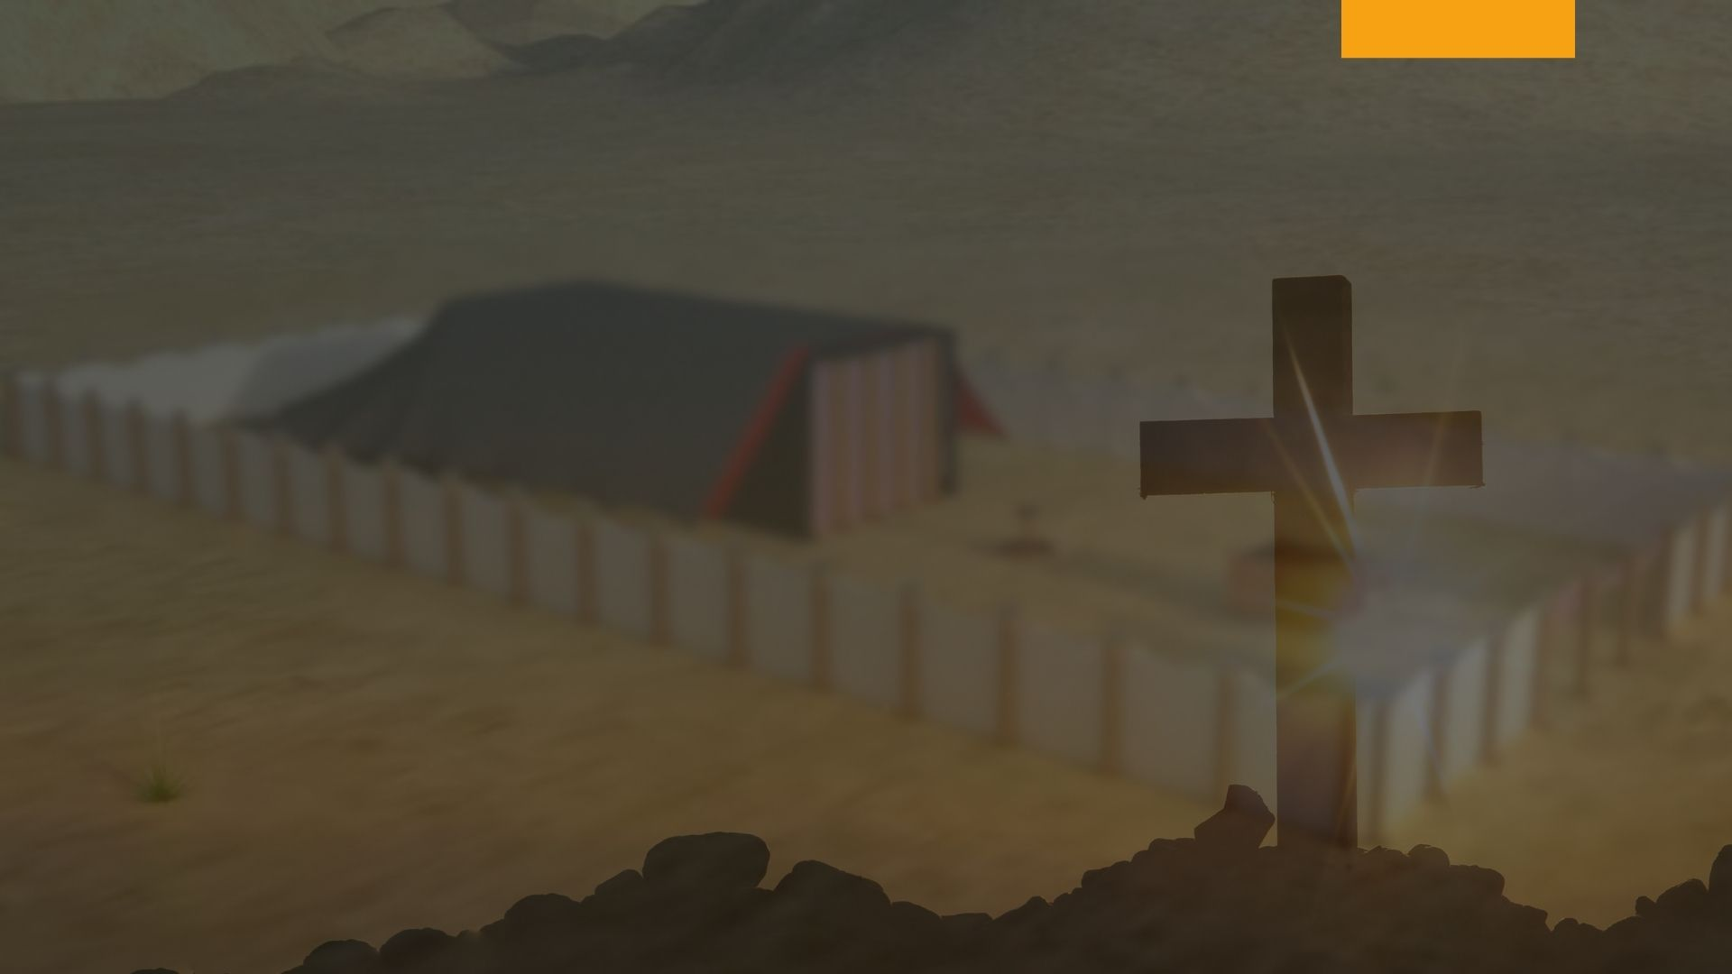
Sección VIII.-
Capítulo XXXVII: Rubén.

Slide 3
Rubén
El Señor nombra a los individuos de acuerdo a su carácter, y ya que Él ha escogido los nombres de los doce hijos de Jacob, de donde salieron las doce tribus de Israel, como nombres de las doce divisiones de los ciento cuarenta y cuatro mil, debe de haber algo en el carácter de los hijos de Jacob y de las doce tribus de Israel digno de un estudio cuidadoso.

Slide 4
Rubén
Hay una importancia en el de los nombres dados a personas por el Señor. El nombre de Israel no fue cambiado a Israel hasta que, después de una larga y agotadora lucha, él había prevalecido con Dios y los hombres. Génesis 32:24-28. Fue después que José había dado todas sus posesiones para suplir las necesidades de la causa de Dios, que él fue llamado Bernabé, o “el hijo de consolación”. Hechos 4:36-37.

Slide 5
Rubén
La compañía de los ciento cuarenta y cuatro mil, que será redimida de entre los hombres cuando venga el Salvador, y quienes a través de la eternidad “seguirán al Cordero adonde quiera que fuere”, entrarán a la ciudad de Dios ordenados en doce compañías, cada una llevando el nombre de una de las tribus de Israel. Apocalipsis 14:1-4: 7:4-8. De estas instancias concluimos que había un significado especial en los nombres dados a los doce hijos de Jacob.

Slide 6
Rubén
Pero Rubén, el mayor de los doce hijos de Jacob, al igual que su tío Esaú, Génesis 25:34; poco estimaba la primogenitura, y en una hora desprevenida cometió un pecado que por siempre lo privó de todos los derechos espirituales y temporales que le correspondía al primogénito. Él cometió adulterio con la esposa de su padre, un pecado que Pablo dijo que no era ni siquiera “nombrado entre los gentiles; o impíos”. 1 Corintios 5:1

Slide 7
Rubén
En vista de este pecado, - la primogenitura temporal – la doble porción de la herencia terrenal de Jacob – le fue dada a José; 1 Crónicas 5:1 el sacerdocio a Leví; Deuteronomio 33:8-11 y sobre Judá, el cuarto hijo de Jacob, fue conferido el honor de llegar a ser el progenitor de Cristo. 1 Crónicas 5:1-2.

Slide 8
Rubén
Jacob en su lecho de muerte describió el carácter que Rubén como el primogénito habría podido tener. “Rubén, tú eres mi primogénito, mi fortaleza, y el principio de mi vigor; Principal en dignidad, principal en poder”. Podemos imaginarnos el tono patético de la voz del anciano patriarca mientras describía el verdadero carácter de su primogénito, el que podría haber tenido el respeto de todos, - Impetuoso como las aguas, no serás el principal”. Génesis 49:3-4.

Slide 9
Rubén
Génesis 49:3-4:
“Rubén, tú eres mi primogénito, mi fortaleza, y el principio de mi vigor; Principal en dignidad, principal en poder.Impetuoso como las aguas, no serás el principal, Por cuanto subiste al lecho de tu padre; Entonces te envileciste, subiendo a mi estrado.”

Slide 10
Rubén
Existen rasgos en la historia de Rubén de la “excelencia de dignidad” que originalmente le fue otorgado a él, como se demuestra en su bondad al llevarle a casa las mandrágoras a su madre, Génesis 30:14 y tratar de salvarle la vida a José, cuando sus hermanos se proponían matarlo. Génesis 37:21-22.

Slide 11
Rubén
Existen rasgos en la historia de Rubén de la “excelencia de dignidad” que originalmente le fue otorgado a él, como se demuestra en su bondad al llevarle a casa las mandrágoras a su madre, Génesis 30:14 y tratar de salvarle la vida a José, cuando sus hermanos se proponían matarlo. Génesis 37:21-22.

Slide 12
Rubén
Rubén tenía un carácter vacilante, “impetuoso como las aguas”. Su padre tenía poca confianza en su palabra; porque cuando sus hermanos quisieron llevar a Benjamín a Egipto, Jacob no le dio seria consideración al juramento de Rubén de regresarlo salvo y sano a su padre, pero cuando Judá prometió ser garante por el joven, Jacob aceptó la oferta. Génesis 42:37-38; 43:8-9.

Slide 13
Rubén
La naturaleza impetuosa de Rubén parecía haber sido transmitido a sus descendientes. El mismo carácter egoísta fue demostrado por la tribu de Rubén deseando tomar posesión de la primera tierra conquistada cuando salieron de Egipto. Moisés evidentemente leyó sus motivos en la solicitud, sin embargo les concedió sus posesiones del “otro lado del Jordán”. Como resultado de esta solicitud ellos estaban entre los primeros en ser llevados cautivos a Asiria por Tiglat-pileser, rey de Asiria, alrededor del año 740 A.C. Números 32:1-33.

Slide 14
Rubén
Las palabras proféticas del patriarca, “tú no serás principal”, fueron cumplidas en la tribu de Rubén. Esa tribu no proveyó a juez alguno, ningún profeta, ningún héroe, a menos que se considere a Adina y los treinta hombres con él, quienes fueron considerados entre los hombres valientes del ejército de David.
Estos hombres sin lugar a dudas estaban entre los ciento veinte mil de la tribu de Rubén, Gad, y Manasés quienes subieron a Hebrón para nombrar a David rey de Israel. 1 Crónicas 11:37-38.

Slide 15
Rubén
Datán y Abiram, de la tribu de Rubén, con Coré el Levita, fueron notorios por la rebelión que instigaron en el campamento de Israel; y su destrucción fue una
lección objetiva del destino de todos aquellos que siguen un curso similar. Números 16:1; Deuteronomio 11:6.

Slide 16
Rubén
El territorio escogido por los rubenitas los colocó en estrecha proximidad a Moab. Las ciudades en la herencia de Rubén – Hesbón, Eleale, Quiriataim, Nebo y Beón, Baal-meón, Sibma, - nos son familiares como ciudades moabitas y no israelitas.

Slide 17
Rubén
No es de extrañar que Rubén, alejado así del asiento central del gobierno nacional y de la religión nacional, abandonara la fe de Jehová. “se prostituyeron siguiendo a los dioses de los pueblos de la tierra, a los cuales Jehová había quitado de delante de ellos”, y escuchamos poco de la tribu de Rubén hasta que Hazael, rey de Siria, se posesionó de su territorio por algún tiempo. 2 Reyes 10:32-33.

Slide 18
Rubén
La historia de la tribu es un registro de fracasos en cumplir los propósitos de Dios. Al igual que Rubén, el primogénito, tuvo la oportunidad de distinguirse como líder, así la tribu de Rubén, situada en las fronteras de Moab, habría podido probarse fiel a Dios, y ser un faro para guiar a los paganos hacia el verdadero Dios; pero ellos, al igual que su padre Rubén, fueron “impetuosos como el agua”.

Slide 19
Rubén
Aunque el patriarca y sus descendientes fracasaron en cumplir los propósitos de Dios, sin embargo el nombre de Rubén será inmortalizado, porque a través de la eternidad, los innumerables millones de los redimidos llevarán el nombre en una de las puertas de perla de la Nueva Jerusalén. Doce mil de los ciento cuarenta y cuatro mil serán de esta clase, y entrarán al reino de Dios bajo el nombre de Rubén.

Slide 20
Rubén
¿Cómo puede uno ser honrado así si hizo un fracaso de su vida? Ese es el gran misterio de la divinidad. ¿Cómo puede el ladrón, que hizo de su vida un completo desastre, ir con el Salvador en el Paraíso? Es por medio del poder de la sangre de Cristo, el Redentor que perdona los pecados.

Slide 21
Rubén
Cuando Moisés pronunció su bendición de despedida sobre las tribus de Israel, de Rubén él dijo: “Viva Rubén, y no muera; Y no sean pocos sus varones”. Deuteronomio 33:6. Nos preguntaremos cómo un carácter “impetuoso como las aguas” podía ”vivir, y no morir”, pero el curso de acción realizado por Rubén durante un tiempo de gran crisis en Israel, explica como uno así puede llegar a ser un vencedor.

Slide 22
Rubén
Durante el tiempo de la batalla de Meguido, que en muchos aspectos es un tipo de la Batalla final de Armagedón, se dice que “Entre las familias de Rubén. Hubo grandes propósitos del corazón”. Jueces 5:16. Aquí está el secreto de todo el asunto.

Slide 23
Rubén
Durante el tiempo de la batalla de Meguido, que en muchos aspectos es un tipo de la Batalla final de Armagedón, se dice que “Entre las familias de Rubén. Hubo grandes propósitos del corazón”. Jueces 5:16. Aquí está el secreto de todo el asunto.

Slide 24
Rubén
Rubén, a pesar de ser el primogénito, perdió su lugar de honor debido a su falta de dominio propio y carácter inestable. Sin embargo, la misericordia de Dios es tan grande que, a pesar de los errores, Su gracia sigue disponible para restaurar y dar nuevas oportunidades. La tribu de Rubén, aunque marcada por fracasos, no fue olvidada, y su nombre permanecerá en una de las puertas de la Nueva Jerusalén. Esto nos muestra que el poder de la redención en Cristo puede transformar incluso las vidas que parecen haber fallado.

Slide 25
¿Quieres que Dios te restaure y te use a pesar de tus errores, como lo hizo con Rubén? ¿Estás dispuesto a rendir tu vida a Él para que transforme tu carácter?

